Slide 1

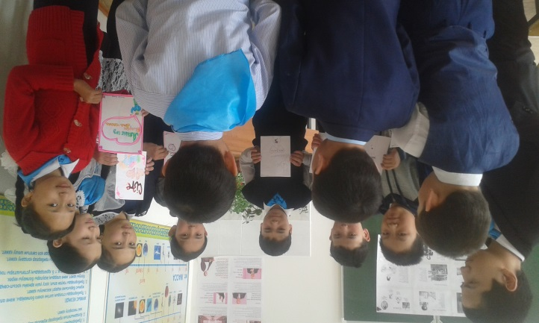
Шаңырақты шайқамай
Ұстап отырған ұяны
Отбасының ұйтқысы
Әке саған мың алғыс

Slide 2
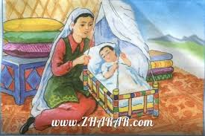
Ақ сүт берген әлдилеп, анам саған мың алғыс

Slide 3

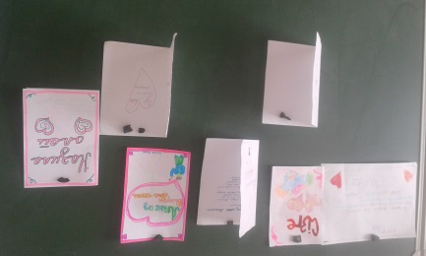
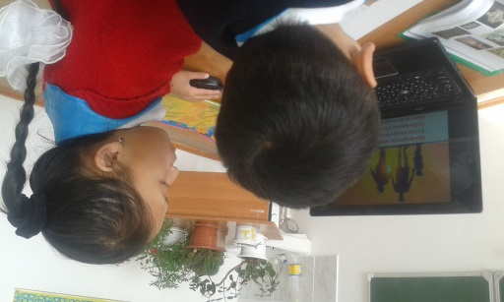
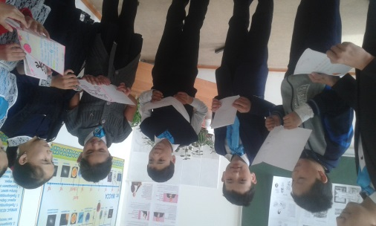
Білім құйған санама, мектебіме мың алғыс
Тәрбиелеген анамдай, ұстазыма мың алғыс

Slide 4

Бар жағдайды жасаған, елім саған мың алғыс

Slide 5

Балалар сіздер үнемі менің мақсатыма
жетуге көмектесесіңдер, әсіресе алаяқты табуға сол үшін сіздерге алғыс айтамын.
Алғыс айту, біреуге ризашылық айту.
Егер сен біреуге жақсылық жасасаң қайтармады деп ренжіме, алғыс айтқаны сенің жақслығыңды қайтарғаны болып есептеледі.

Slide 6

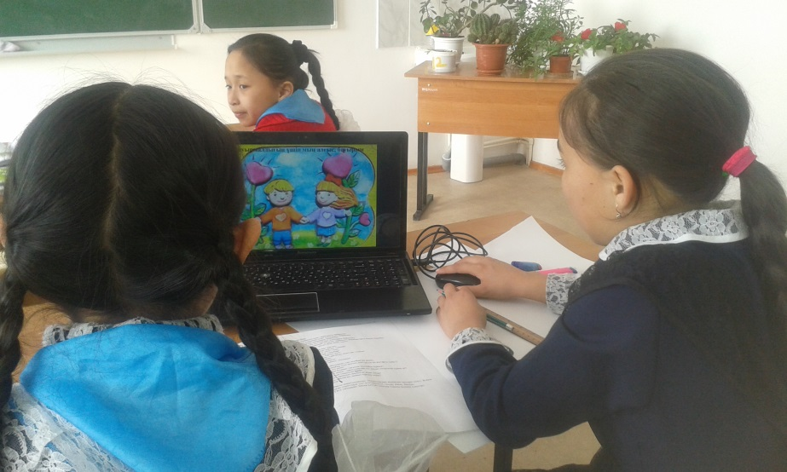
Анашым дүниеге әкеліп қана қоймайды,
мен өсіп кеткенше маған қамқор болады, сабағыма көмектеседі, тамағымды дайындап береді, киімдерімді жуып береді, маған режіп тұрса да мені жақсы көреді. Менің қателігімді басқа біреуден көреді. Жер бетінде анадан асқан қамқор жан бола ма екен? анадай қамқор жан үшін аллаға мыңбір алғыс айтамын .

Slide 7

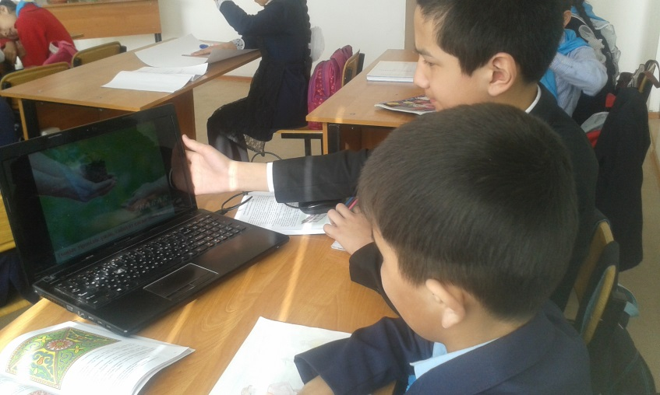
Бауырмалдығың үшін мың алғыс, бауырым

Slide 8
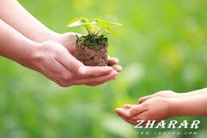
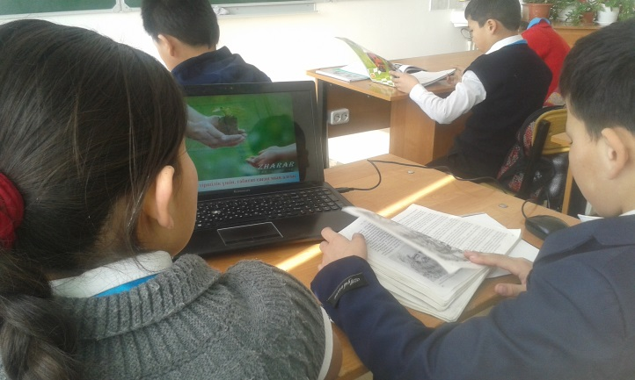
Тыныс тіршілік үшін, табиғат саған мың алғыс

Slide 9

Алғыстарың қабыл болсын

Slide 10

Губайдуллина Назипа Нуртаевна
Үшағаш НОМ музыка пәні мұғалімі
6-сынып жетекшісі
Өмірге риза болып алғыс айт
Халық даналығы

